Slide 1
Inertia + Instagram
박 성 철
scpark@yju.ac.kr

Slide 2
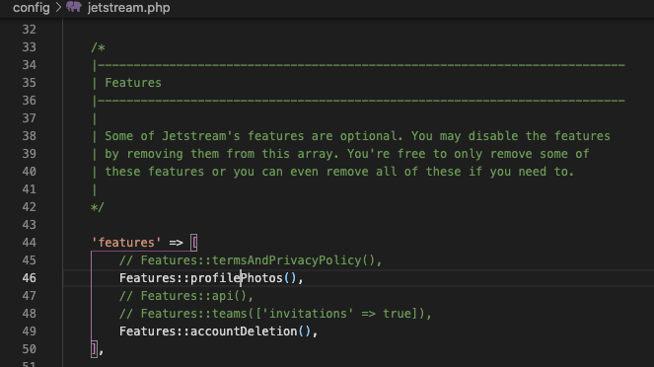
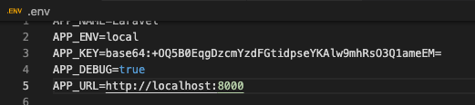
php artisan storage:link

Slide 3
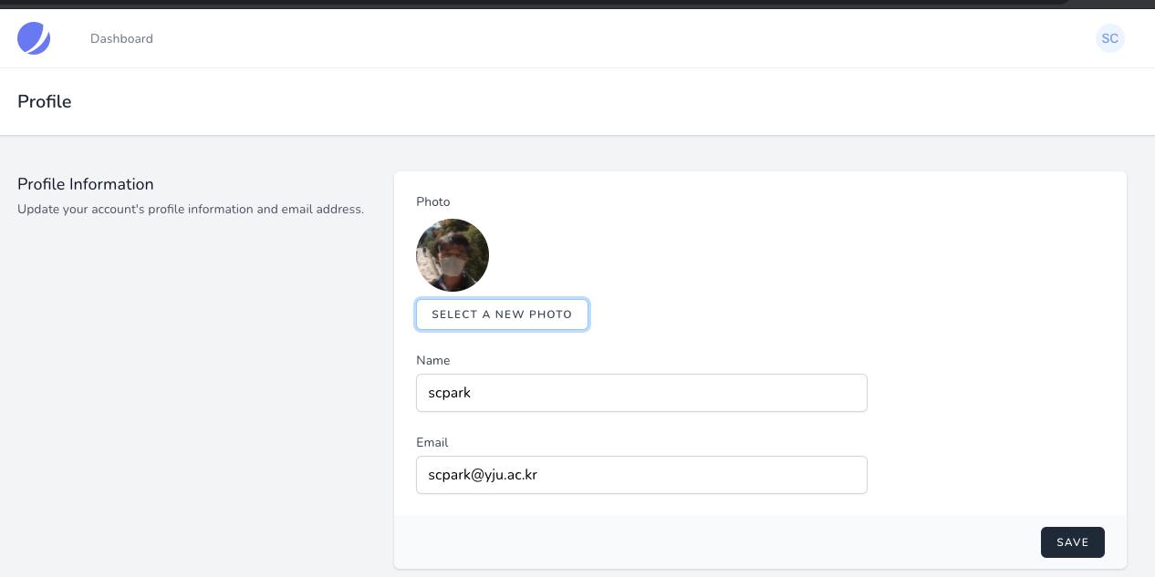
php artisan storage:link

Slide 4
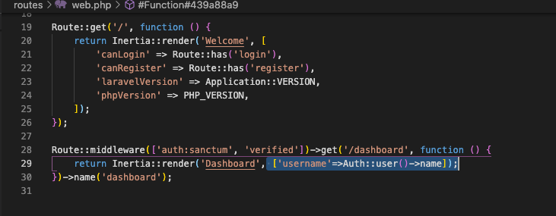
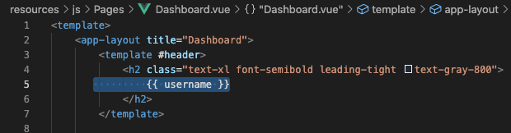
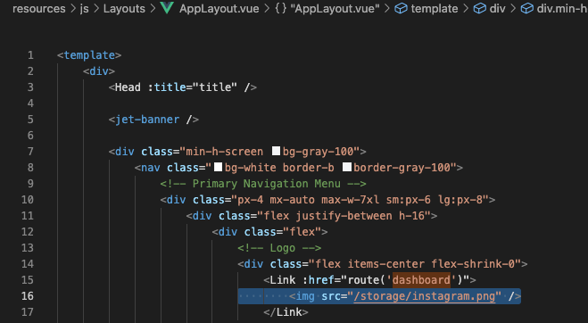

Slide 5
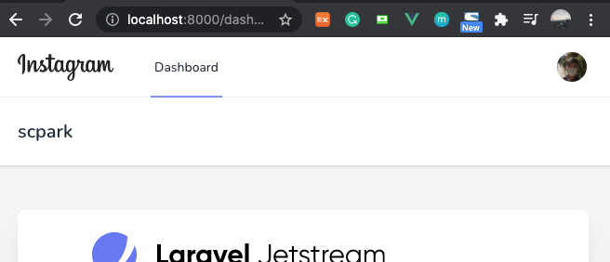

Slide 6
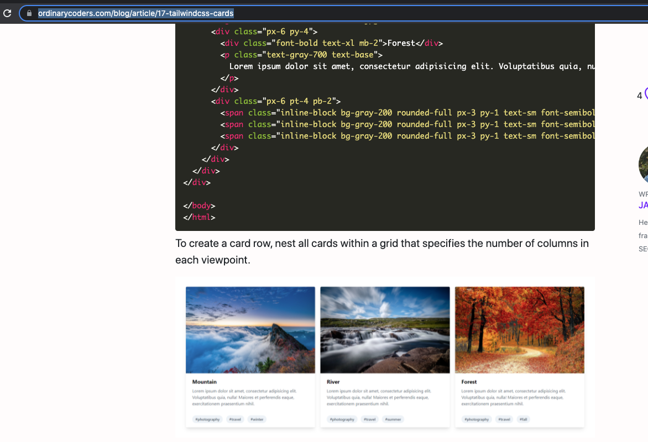
https://www.ordinarycoders.com/blog/article/17-tailwindcss-cards

Slide 7
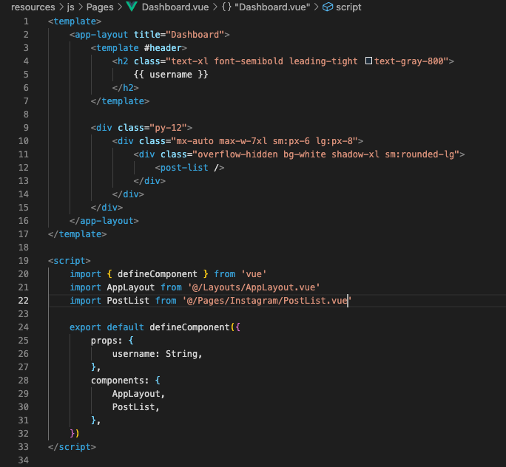

Slide 8
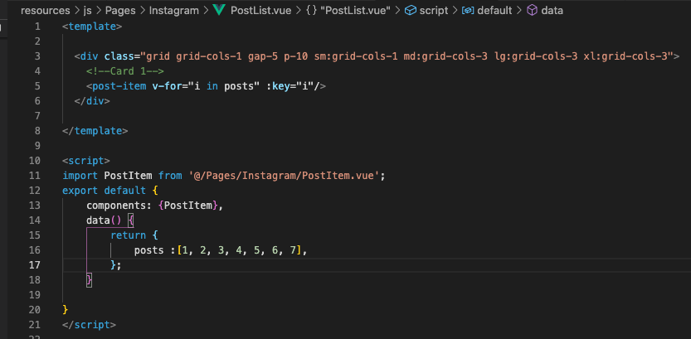

Slide 9
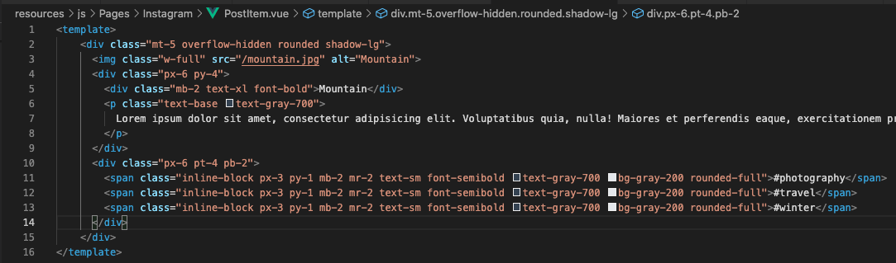

Slide 10
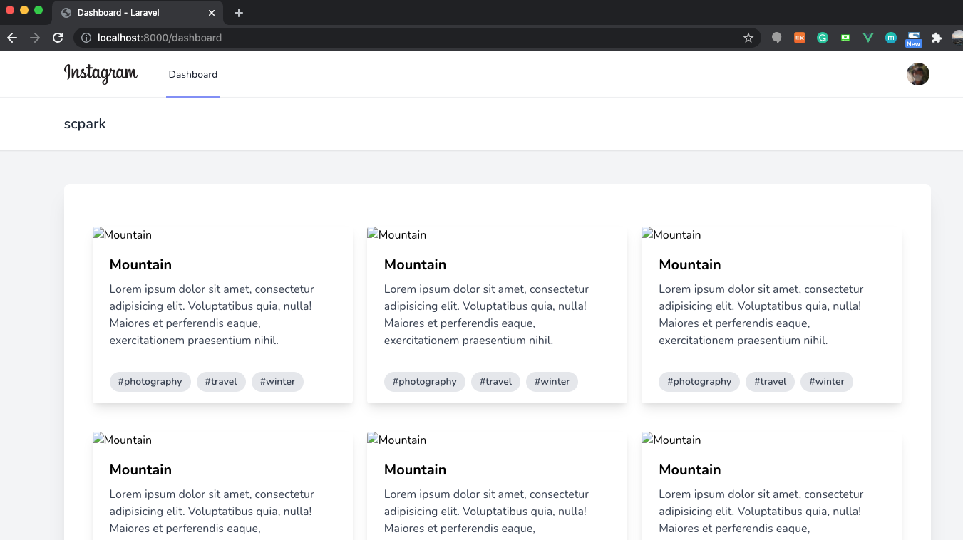

Slide 11
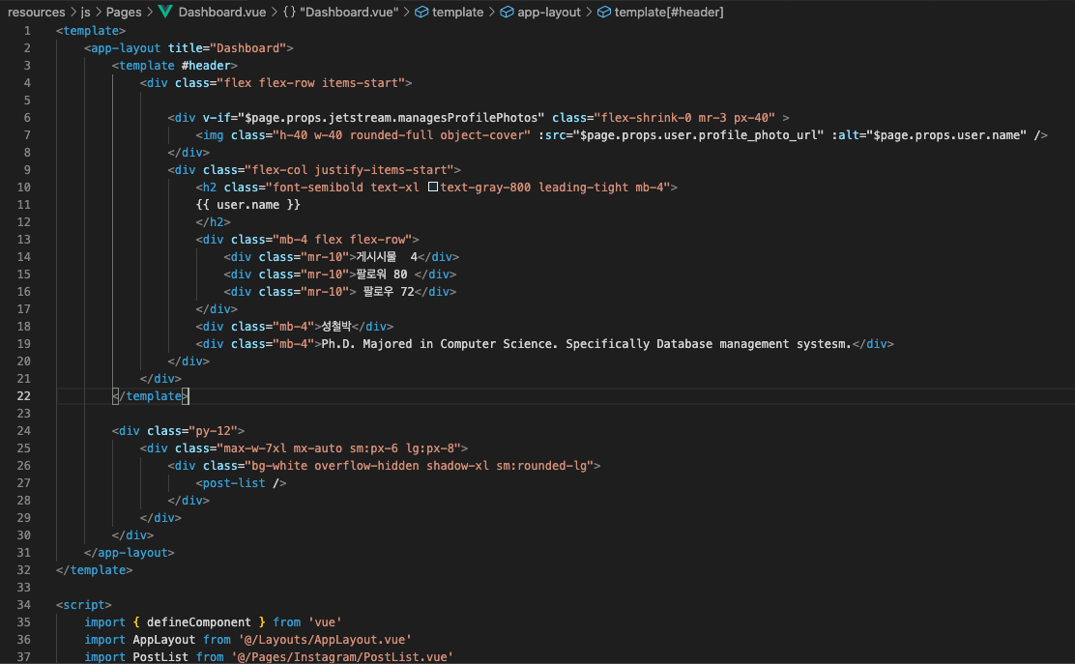

Slide 12
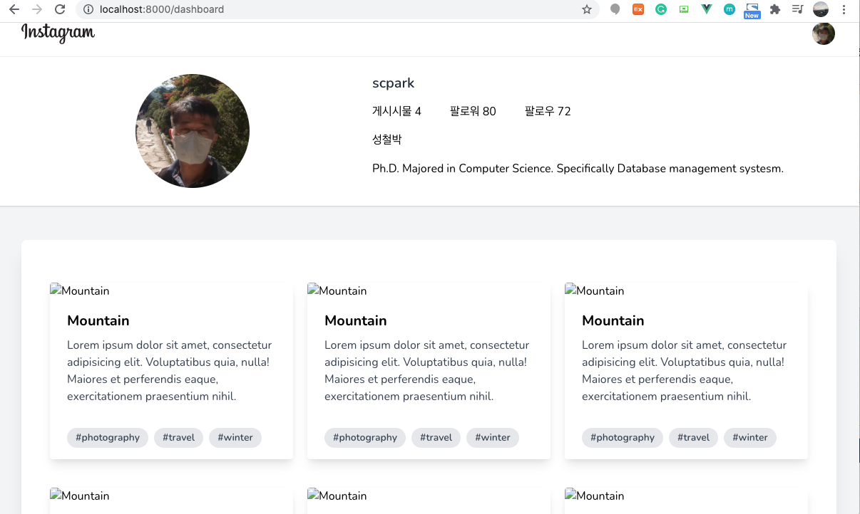

Slide 13
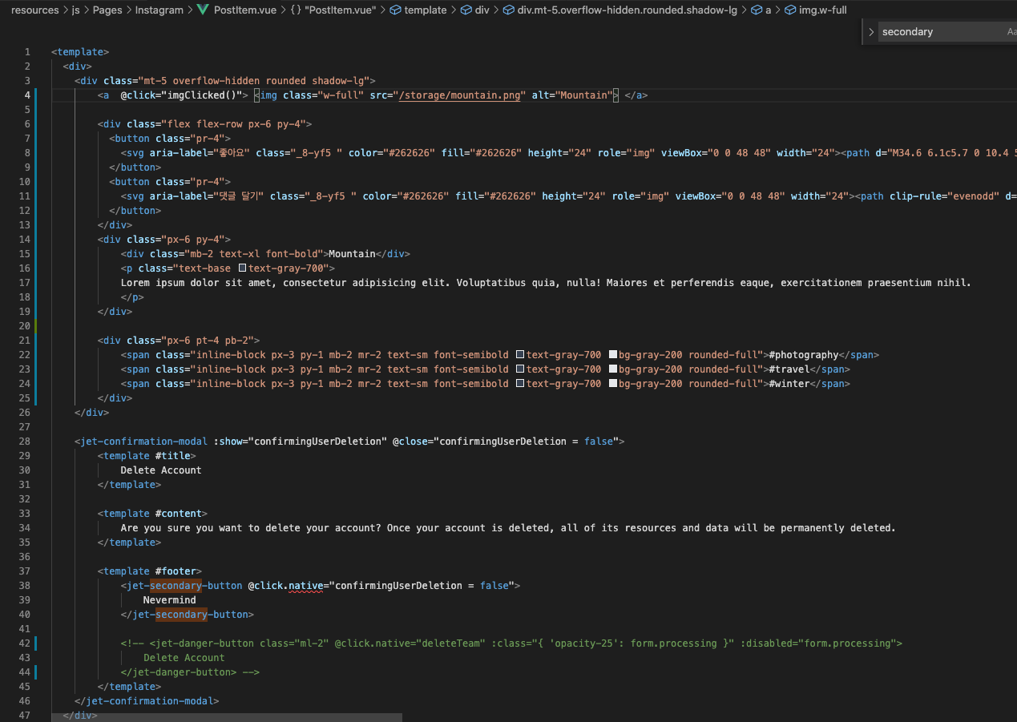

Slide 14
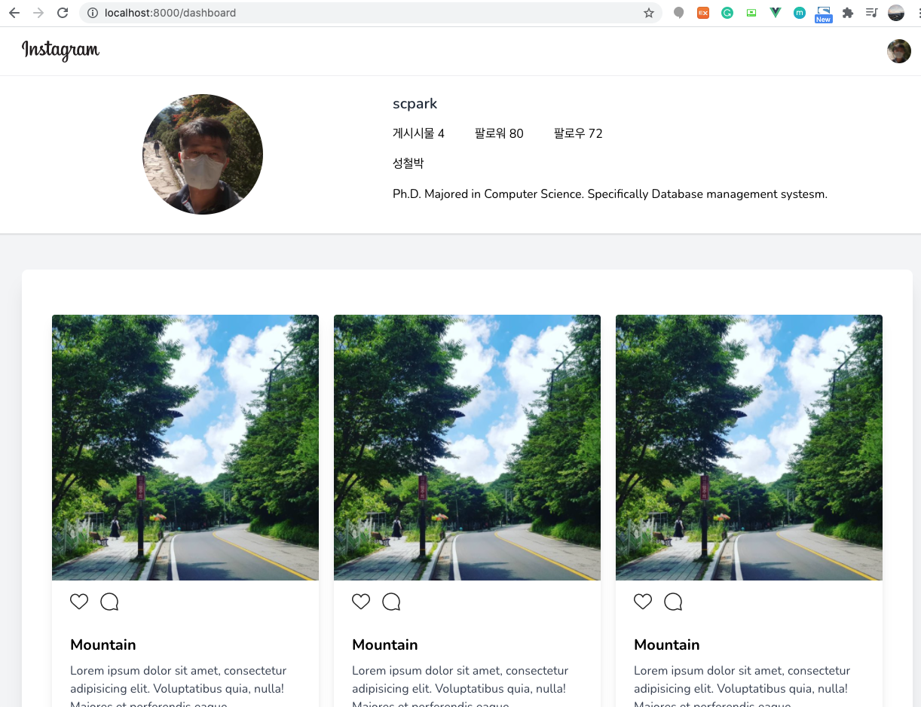

Slide 15
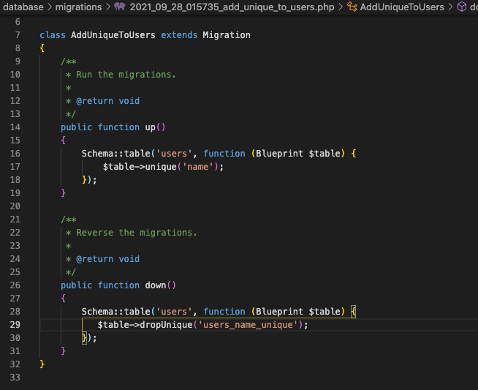
php artisan make:controller ProfilesController
php artisan make:migration add_unique_to_users
php artisan migrate

Slide 16
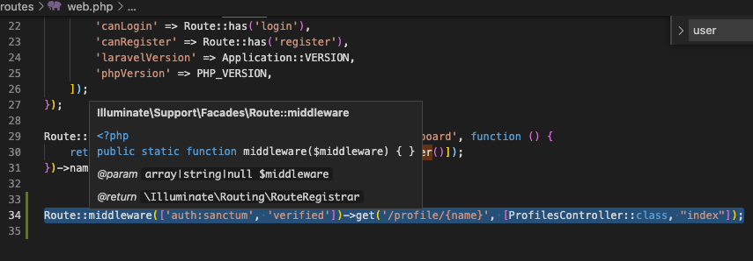
라우트 이름 설정하면 오류나네..

Slide 17
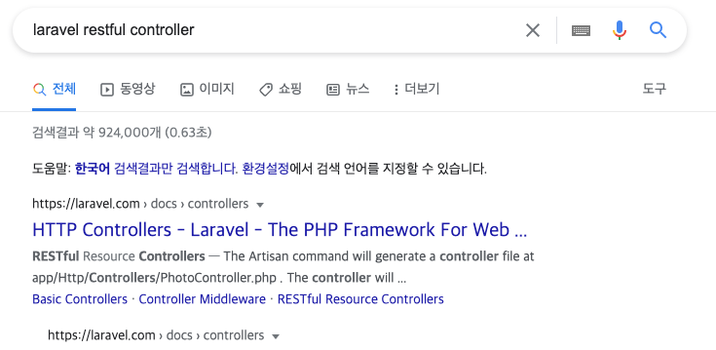

Slide 18
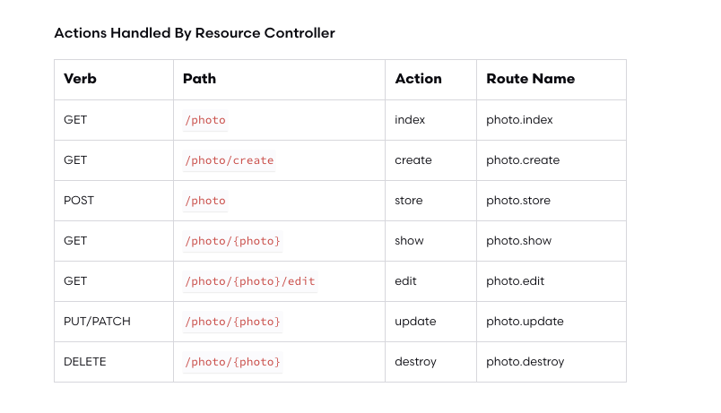

Slide 19
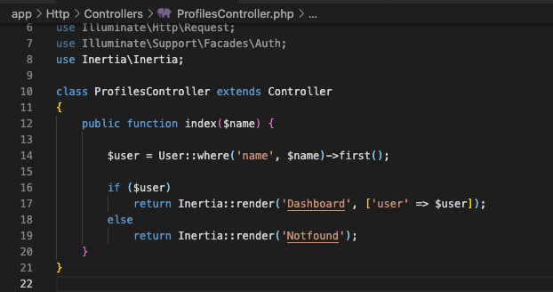

Slide 20
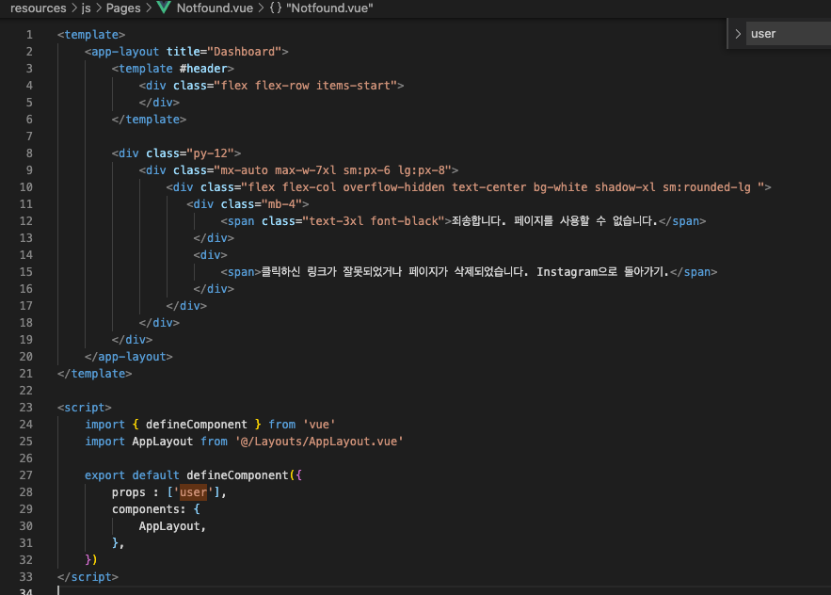

Slide 21
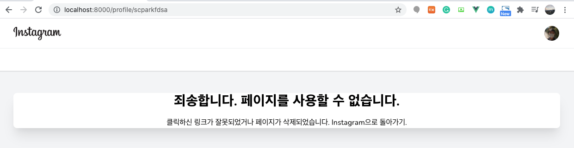
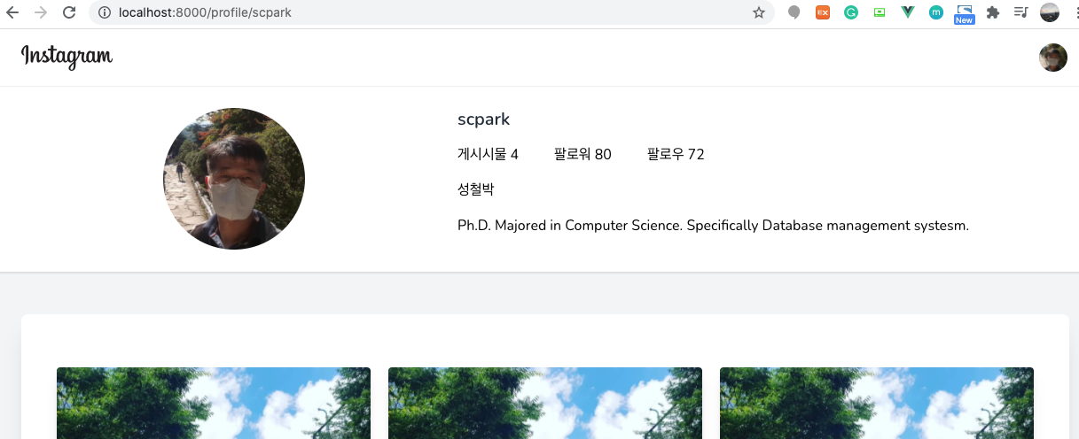

Slide 22
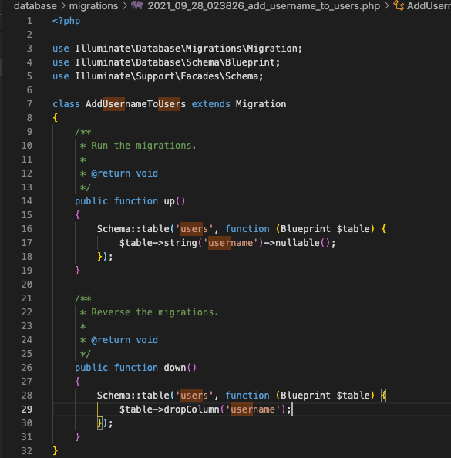
users 테이블에 사용자 이름 추가
php artisan make:migration add_username_to_users
php artisan migrate

Slide 23
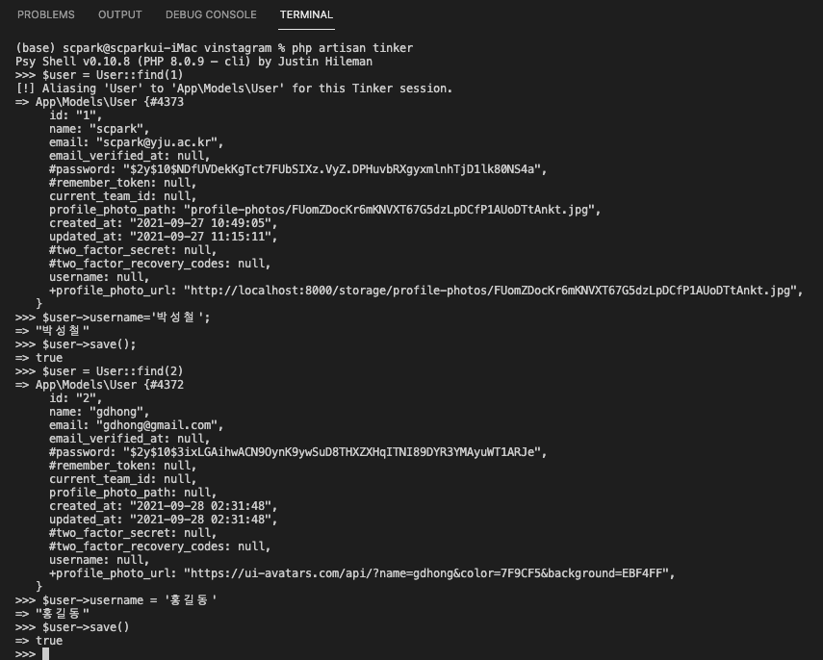

Slide 24
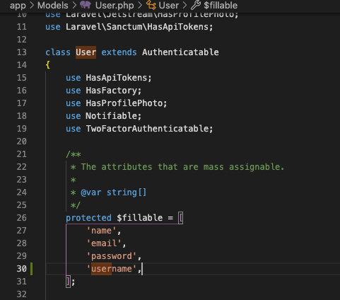
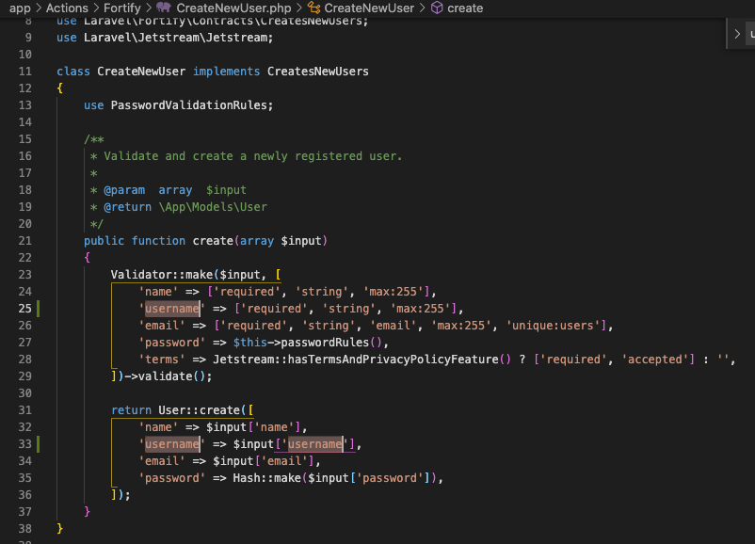

Slide 25
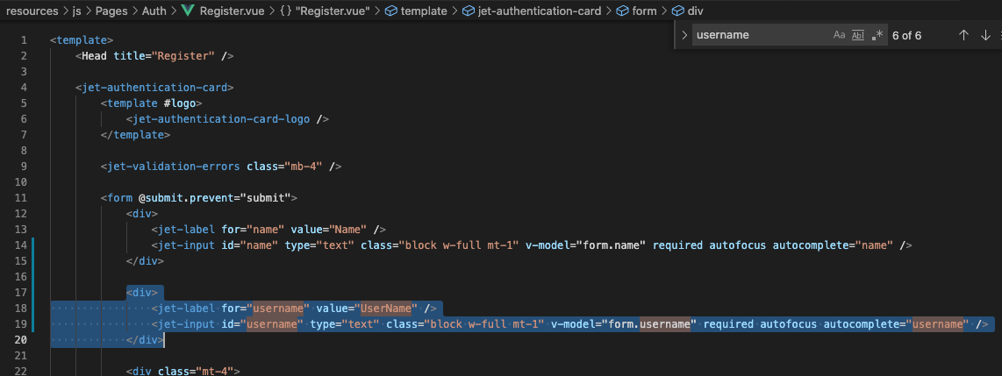
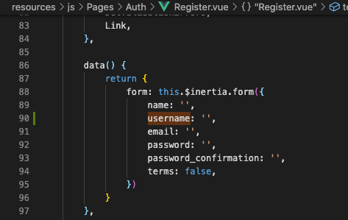

Slide 26
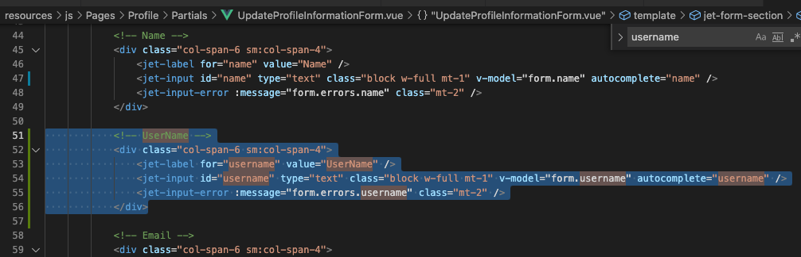
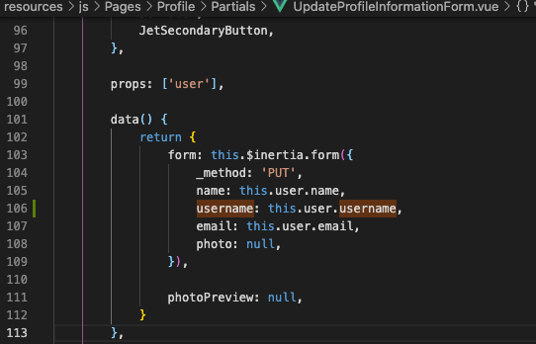

Slide 27
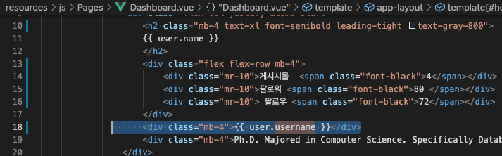

Slide 28
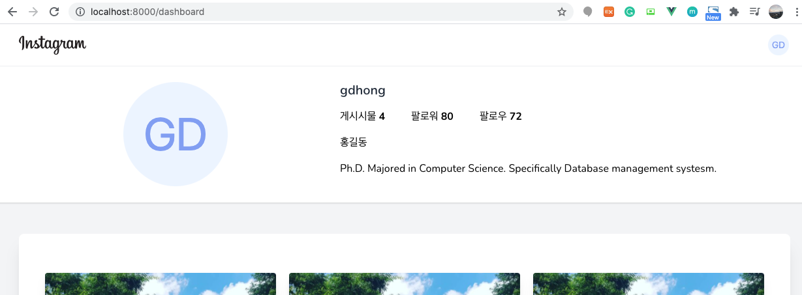
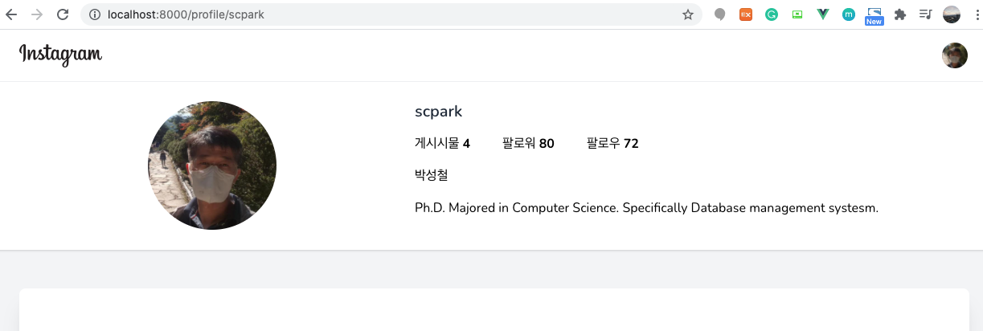

Slide 29
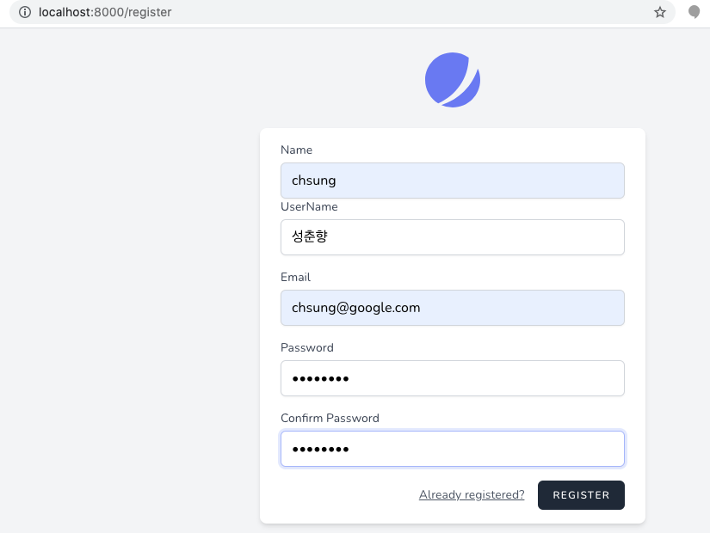

Slide 30
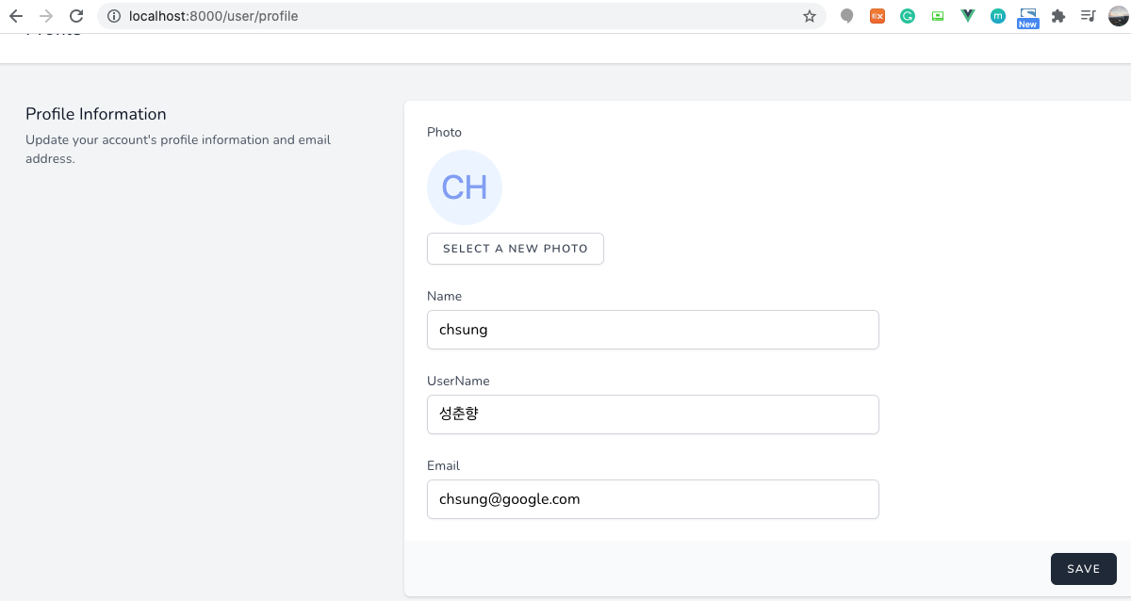

Slide 31
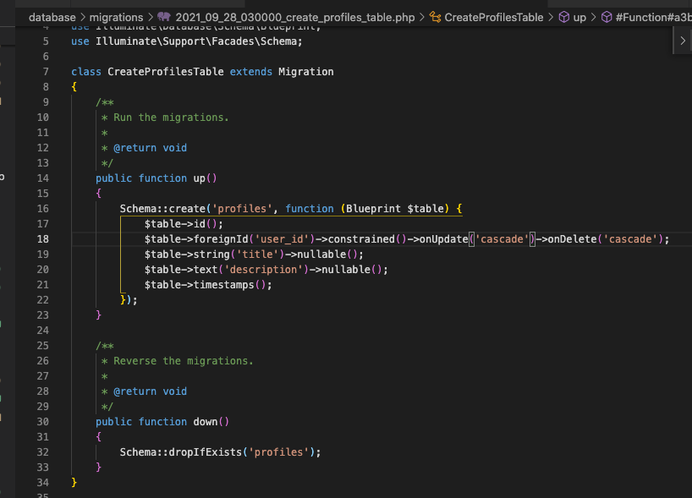
Profile Model & migration
php artisan make:model Profile –m
php artisan migrate

Slide 32
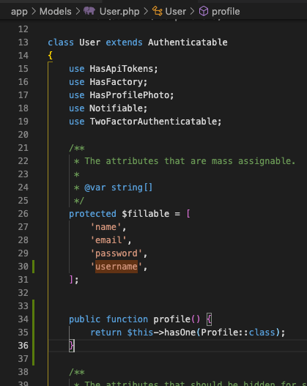
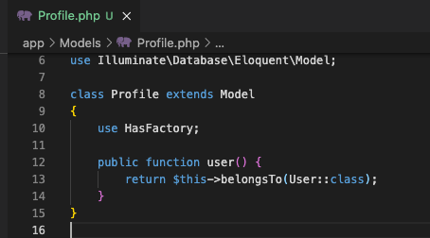

Slide 33
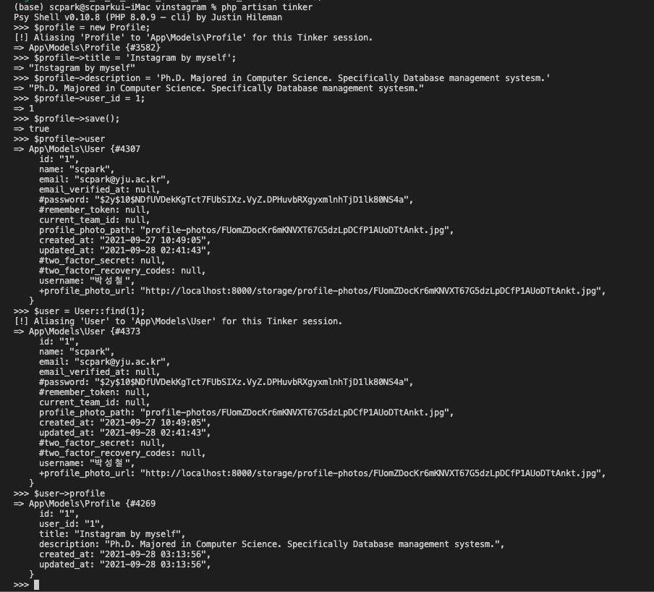

Slide 34
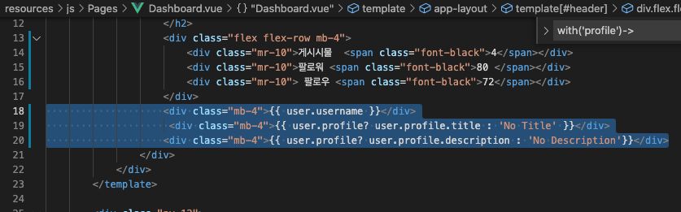

Slide 35
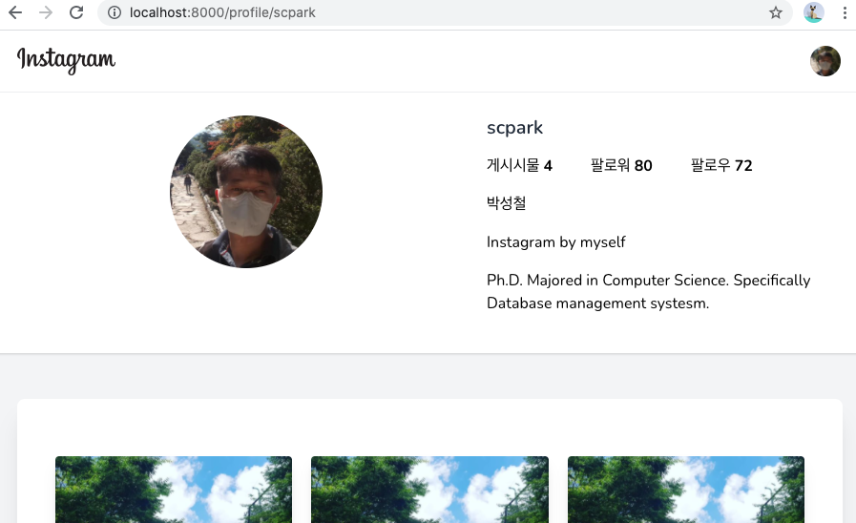
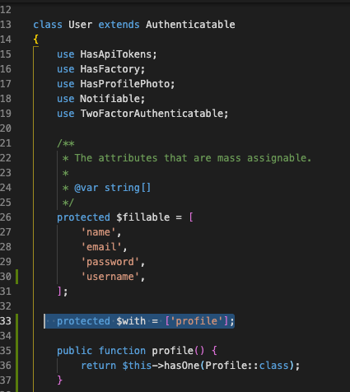
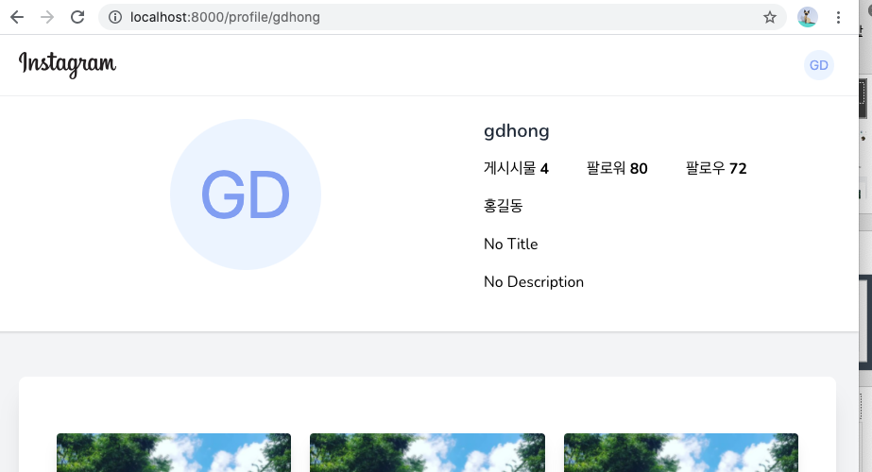
디폴트로 eager loading하게 설정

Slide 36
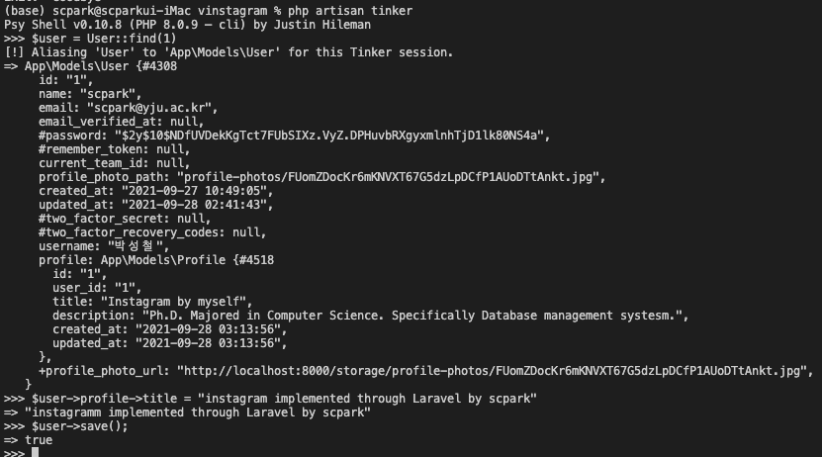
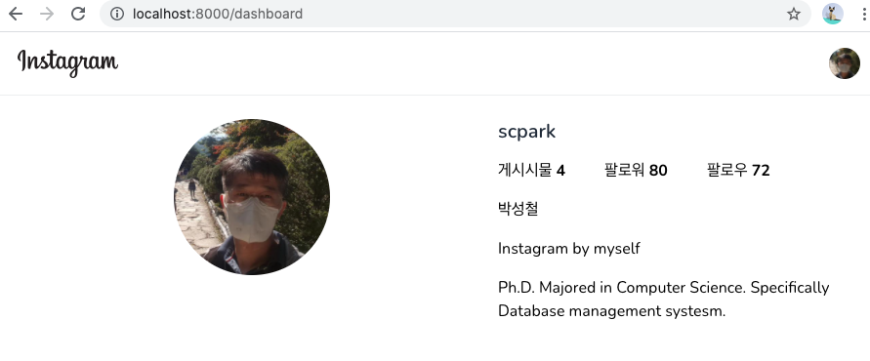
변경되지 않는다?

Slide 37
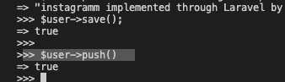
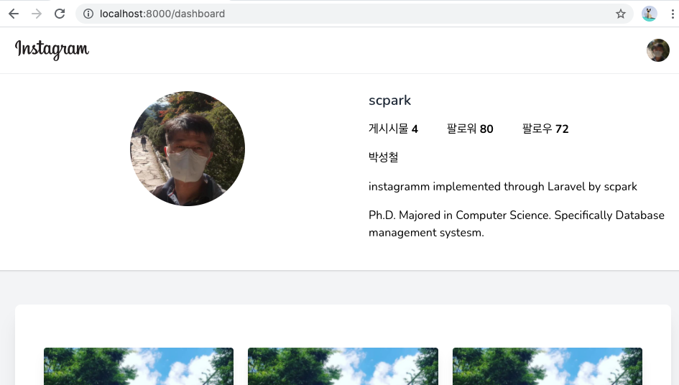

Slide 38
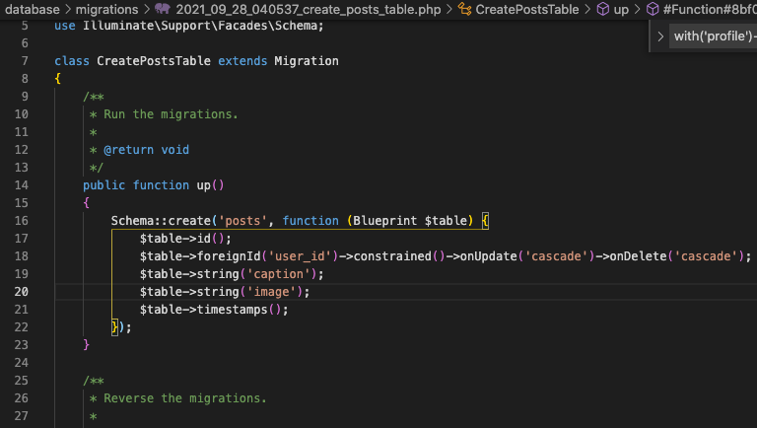
Post Model과 migration
php artisan make:model Post –m
php artisan migrate

Slide 39



Slide 40



Slide 41


Slide 42


php artisan make:controller PostsController

Slide 43

https://jetstream.laravel.com/2.x/stacks/inertia.html

Slide 44

참고 파일

Slide 45


Slide 46


Slide 47


Slide 48



Slide 49


Slide 50


Slide 51


Slide 52


Slide 53


Slide 54


Slide 55

컨트롤러 수정 후
기존 포스트 모두 삭제하고 포스트 다시 저장

Slide 56



Slide 57


Slide 58


Slide 59



Slide 60


Slide 61


Slide 62


Slide 63


Slide 64


Slide 65


가장 최근 포스트가 가장 먼저 나오도록 하자

Slide 66

실제 포스팅 수를 표시하자
length는 javascript array 속성

Slide 67


Slide 68

포스팅되는 이미지 크기를 균일하게 하자
composer require intervention/image

Slide 69


Slide 70


Slide 71


Slide 72

https://tailwindcomponents.com/component/instagram-post-component

Slide 73


Slide 74


Slide 75


Slide 76


Slide 77


Instagram Profile 수정 기능 추가

Slide 78


Slide 79


Slide 80



Slide 81


Slide 82


Slide 83


Slide 84


Slide 85

responsive 기능 추가

Slide 86



Slide 87

/profile/scpark으로 방문하면 그 사람의 프로파일이 나오도록 하자

Slide 88


Slide 89


Slide 90

본인의 dashboard에서만 포스트 등록, 프로파일 수정이 가능하도록 하자
php artisan make:policy ProfilePolicy -m Profile

Slide 91


Slide 92



Slide 93


Slide 94


Slide 95


Slide 96


Slide 97



Slide 98

새로운 사용자가 등록되면 그 사용자를 위한 인스타그램 프로파일을 자동생성하자.

Slide 99


Slide 100

이제부터 새로이 등록되는 사용자는 자동으로 프로파일 정보가 만들어진다.

Slide 101



Slide 102


Slide 103


Slide 104


Slide 105


Slide 106

이미지 상세정보에 user 이름과 프로파일 이미지가 나타나게 수정
인스타그램 프로파일 페이지로 이동하도록 링크도 설정

Slide 107


Slide 108


Slide 109


Slide 110


클릭

Slide 111


새로운 포스트 등록 오류 수정

Slide 112

새 포스트 등록후 등록, 수정 버튼 사람지는 오류 수정

Slide 113



Slide 114

Accessor를 통해 이미지 패스 정보 얻기

Slide 115


Slide 116


Slide 117



Slide 118

Follow 버튼 추가 (Tailwindcss)

Slide 119


Slide 120

프로파일이 없는 사용자는 만들어 주기
그래야 Edit Profile , Follow 가 오류가 나지 않음.
아님, Profile이 없는 경우를 고려하도록 코딩하든지.

Slide 121

Follow 기능 구현
php artisan make:migration create_profile_user_pivot_table –create profile_user
연결하고자 하는 두 모델을 알파벳 순서로 _로 연결(관례를 따르자)
php artisan migrate

Slide 122


profile, following은 eager loading하자.

Slide 123

php artisan make:controller FollowsController

Slide 124


Slide 125

Follow Button을 Vue 컴포넌트로 만들자

Slide 126


Slide 127


Slide 128


Slide 129



Slide 130


실제 follower 수를 표시하자
followers를 eager loading 하니까 오류가 생기네.

Slide 131


Slide 132


Slide 133


Slide 134


Slide 135



Slide 136



Slide 137

실제 following의 수를 표시하자.

Slide 138




Slide 139



Slide 140



Slide 141



Slide 142

following 수 표시 버그 수정

Slide 143


Slide 144
composer require laravel/telescope
php artisan telescope:install
php artisan migrate

Slide 145


Slide 146


Slide 147



Slide 148



Slide 149

로그인한 사용자가 팔로우 중인 사람들의 최신 포스트들을 보여주자
사용자의 프로파일을 팔로우
post_user 테이블 참고
하지만 포스트는 사용자와 연결되어 있음.

Slide 150



Slide 151



Slide 152



Slide 153


Slide 154


Slide 155


Slide 156


Slide 157


Slide 158



Slide 159


My Page menu 추가

Slide 160

Instagram Logo에는 home 링크 설정

Slide 161



Slide 162



Slide 163

Infinite scroll
https://gist.github.com/Juhlinus/cd9a0bde82705767c9e9cdf3be176e1c

Slide 164


Slide 165


Slide 166

스크롤하면 자동으로 페이지네이션 되면서 다음 페이지가 로딩됨

